Slide 1
7.6 调频波解调电路
7.6.1 概述
一．鉴相器的功能及鉴频特性曲线
从频率（相位）已调波中不失真地还原出原调制信号的过程，为调频（调相）波的解调过程，称为频率（相位）检波，简称为鉴频（FM Detector , Discriminator）（鉴相（Fhase Detector））。它们的任务是把载波频率（或相位）的变化变换成电压的变化，实现鉴频（鉴相）的电路称为鉴频（相）器。

Slide 2


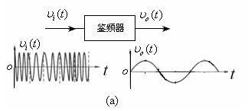



就其功能而言，尽管鉴频器的输出
是在输入信号
作用下产生的，但二者却是截然不同的两种信号，
如图7.6.1(a)所示。
鉴频器将输入调频波的瞬时频率
[或频偏
]的
图7.6.1 （a）鉴频器的功能
变化变换成了输出电压
的变化，将这种变换特性称为鉴频特性。

Slide 3
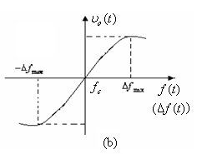


用曲线表示为解调输出电压与输入高频信号瞬时频率
[或频偏
]
之间的关系曲线，称为鉴
频特性曲线。
图7.6.1 （b）鉴频特性曲线
在线性解调的理想情况下，此曲线为直线，但实际上往往有弯曲，呈“S”形，简称“S” 曲线，如图7.6.1(b）所示。

Slide 4

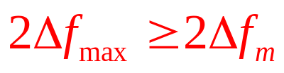

二、鉴频器的主要指标
1．鉴频线性范围：鉴频线性范围是指鉴频特性曲线中近似直线段的频率范围，用
表示。
表明鉴频器实现不失真的解调所允许的频率变化范围。因此要求
应大于输入调频波最大频偏的两倍，即
也可以称为鉴频器的带宽。

Slide 5



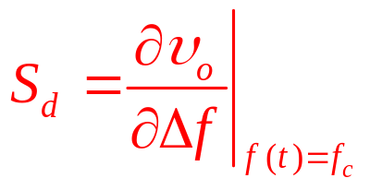


2．鉴频灵敏度
：在中心频率附近，单位频偏产生
的解调输出电压的大小。
（
）附近曲线的斜率
或
显然，鉴频灵敏度越高，意味着鉴频特性曲线越陡峭，鉴频能力越强。

Slide 6
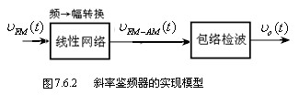

三、实现鉴频的方法
实现鉴频的方法很多，但常用的有以下几种：
1、斜率鉴频器（Slope Discriminator）
斜率鉴频的实现模型如图7.6.2所示。
先将输入调频波
通过具有合适频率特性
的线性网络，经变换后得到调频调幅波，其幅度正比
于输入调频波瞬时频率的变化，然后通过包络检波器输出反映振幅变化的解调电压。

Slide 7
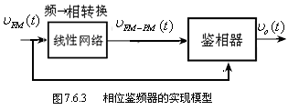
2、相位鉴频器（Phase Discriminator）
相位鉴频器的实现模型如图7.6.3所示。
先将输入调频波通过具有合适频率特性的线性变换网络，将调频波变换成调频调相波，其相位的变化与输入调频波瞬时频率的变化成正比，再经相位检波器（鉴相器）将它与输入调频波的瞬时相位进行比较，检出反映附加相移变化的解调电压。

Slide 8

3、脉冲计数式鉴频器（Pulse Count Discriminator）
这种方法的实现模型如图7.6.4所示。
脉冲计数式鉴频器是先将输入调频波通过具有合适特性的非线性变换网络，将它变换为调频等宽脉冲序列。由于该等宽脉冲序列含有反映瞬时频率变化的平均分量，因而，通过低通滤波器就能输出反映平均分量变化的解调电压。也可将该调频等宽脉冲序列直接通过脉冲计数器得到反映瞬时频率变化的解调电压。

Slide 9
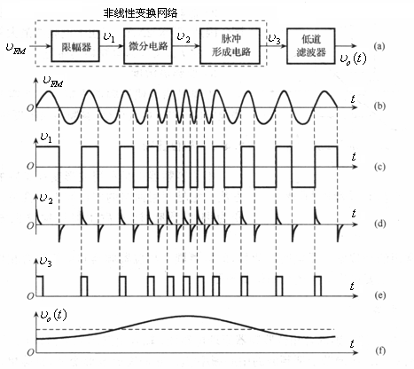
这种鉴频方法有多种实现电路，为了便于了解这种方法的基本工作原理，图7.6.5示出了一个实例，包括其组成方框［图（a）］和相应的波形[图（b）～图（f）]。
4、锁相鉴频器
锁相鉴频器是利用锁相环路实现鉴频。这种方法将在第6章中讨论。

Slide 11

7.6.2 斜率鉴频器
一．失谐回路斜率鉴频器
1、单失谐回路斜率鉴频器原理
图7.6.12 单失谐回路斜率鉴频器
图7.6.12所示电路为单失谐回路斜率鉴频器，由LC并联回路构成线性频——幅转换网络，二极管D与RC构成包络检波器。
下面定性讨论LC并联回路的频——幅转换特性。

Slide 12
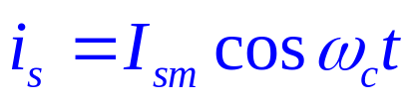
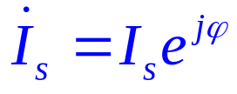
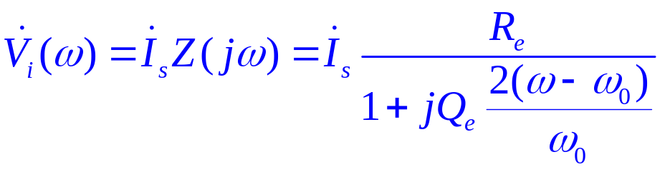
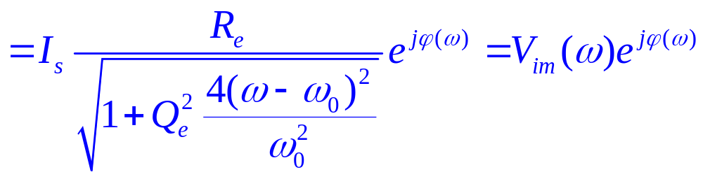
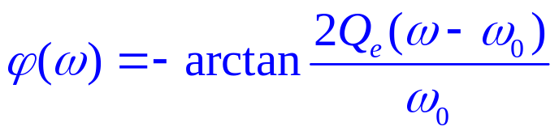

（1）LC并联回路的频幅转换特性
令
则
式中
显然， 为频率的函数。

Slide 13
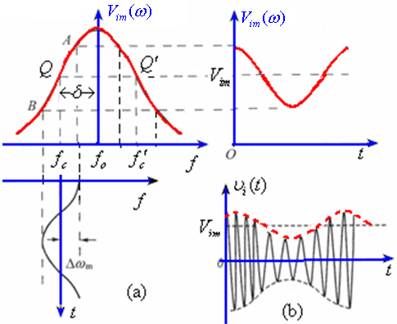
（2）LC并联回路传输特性
由此可以得到LC并联回路的电压特性的幅频特性曲线，如图7.6.13（a）所示。
图7.6.13 单失谐回路的工作波形

Slide 14
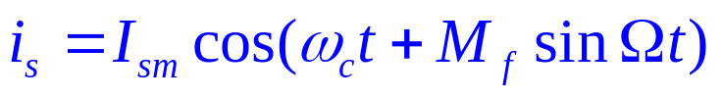
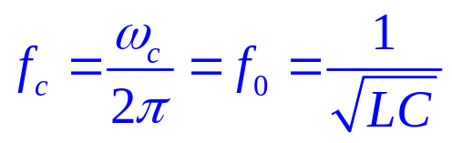

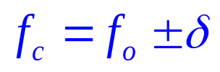
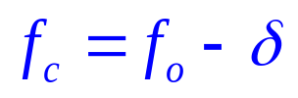


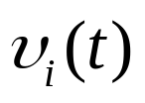
当
为FM波时，且
，回路谐振。
此时
对
影响不大。
当
时，如取
此时
式中
为LC并联回路幅频传输特性中上升段的斜率，即
鉴频灵敏度。
所以
显然，
为FM—AM波。

Slide 15

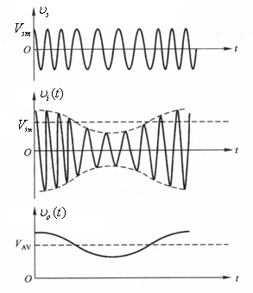
显然，谐振回路两端的信号电压 的包络反映
了瞬时频率的变化规律。单失谐回路斜率鉴频器的工作波形如图7.6.14所示。
单失谐回路斜率鉴频器电路简单，但由于并联谐振回路幅频特性曲线两边倾斜部分不是理想直线，因此在频率——幅度变换中会造成非线性失真，即线性鉴频范围较小。
图7.6.14 单失谐回路斜率鉴频器的工作波形

Slide 16
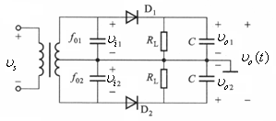


2、双失谐回路斜率鉴频器
双失谐回路斜率鉴频器又称为平衡斜率鉴频器。
为了扩大线性鉴频范围，用两个特性完全相同的单失谐回路斜率鉴频构成。如图7.6.15所示。
图7.6.15 双失谐回路斜率鉴频器
其中，上面回路谐振在
上，下面回路谐振在
上，

Slide 17







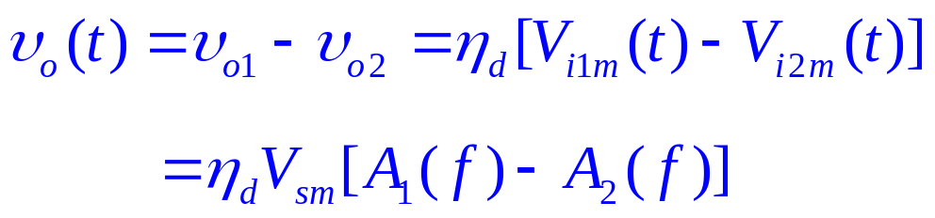
它们各自失谐在调频波中心频率（载波）
的两侧，并且与
的间隔相等，均为
，即
，
设上、下两回路的幅频特性分别为
和
，并
认为上、下两包络检波器的检波电压传输系数均为
则双失谐回路斜率鉴频器的输出电压为：

Slide 18


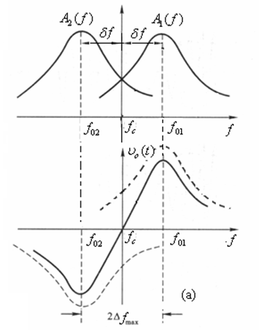
随频率 f（或
）的变化特性就是将两个失谐
回路的幅频特性相减后的合成特性，如图7.6.16（a）所示。由图可见，合成鉴频特性曲线形状除了与两回路的幅频特性曲线形状有关外，主要取决于
（双失谐回路斜率鉴频原理动画）
的
配置。
图7.6.16 双失谐回路斜率鉴频器鉴频特性曲线

Slide 19

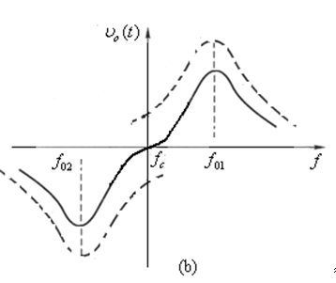
若
的配置恰当，两回路幅频特性曲线中的弯曲部
分就可相互补偿，合成一条线性范围较大的鉴频特性曲线。否则，
过大时，合成的鉴频特性曲线就会在
附近出现弯曲，如图7.6.16(b)所示；过小时，合成的鉴频特性曲线线性范围就不能有效扩展。
图7.6.16 双失谐回路斜率鉴频器鉴频特性曲线

Slide 20
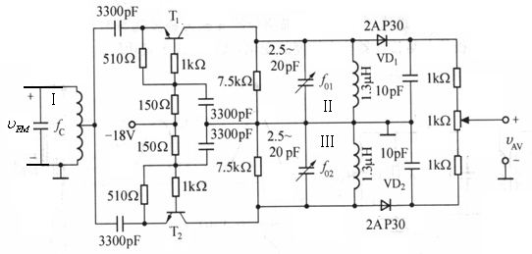
图7.6.17是微波通信接受机中采用的平衡鉴频器的电路实例。
图7.6.17 实用双失谐回路斜率鉴频器

Slide 21
电路中有三个谐振回路，回路Ⅰ调谐于输入
调频信号的载频频率35MHz，回路Ⅱ和Ⅲ分别调谐于30MHz和40MHz。
由于3个回路的谐振频率互不相同，为了减小相互之间的影响，便于调整，该电路没有采用互感耦合的方法，而是由两个共基放大器连接，两个共基放大器不仅可使3个回路相互隔离，而且不影响信号的传输。

Slide 22
7.6.3 相位鉴频器
由图（7.6.3）知，构成相位鉴频器的框图中包含两部分，一是鉴相器，二是能够实现频——相变换的线性网络。
一．鉴相器
鉴相器即相位检波器，其功能是检测出两个信号之间的相位差，并将该相位差转换为相应的电压。鉴相器有乘积型和叠加型两种电路形式。

Slide 23


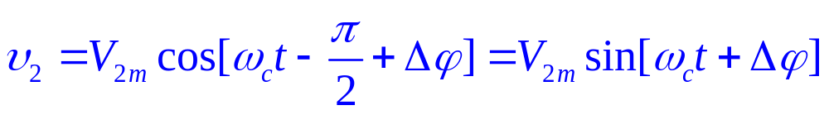




1、乘积型鉴相器
乘积型鉴相器由模拟相乘器和低通滤波器构成，如图7.6.21所示。
设鉴相器的两个输入信号分别为：
图7.6.21 乘积型鉴相器
与
二者之间除了有相位差
外，还有
的固定相移。

Slide 24




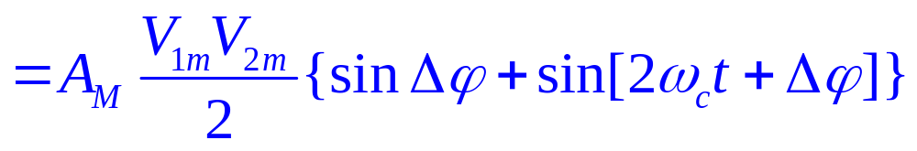
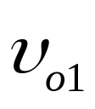
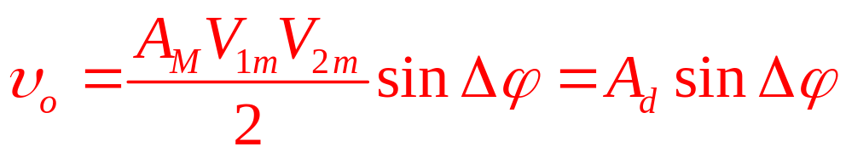
根据乘法器两个输入信号
和
幅度大小的
不同，鉴相器的工作特点各不相同。
当两个输入信号
与
的幅度均较小，为小信号时，
相乘器的输出电压为
经过低通滤波器，滤除
中的高频成分，得到的输出
电压为：

Slide 25


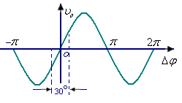
输出电压
与两个输入信号的相位差
的正弦值
成正比，作出的关系曲线即为鉴相器的鉴相特性曲线。
如图7.6.22所示。这是一条正弦曲线，称之为正弦鉴相特性。
图7.6.22 正弦鉴相特性

Slide 26
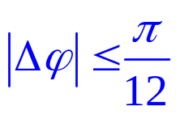

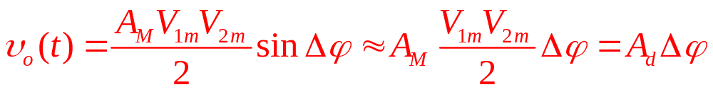

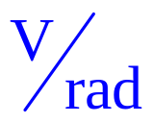
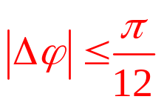
当
时，
，此时可得
式中
为鉴相特性直线段的斜率，称之为鉴相灵敏度，
单位为 。
此式说明：乘积型鉴相器在输入信号均为小信号的情况下，只有当
时，才能够实现线性鉴相。

Slide 27
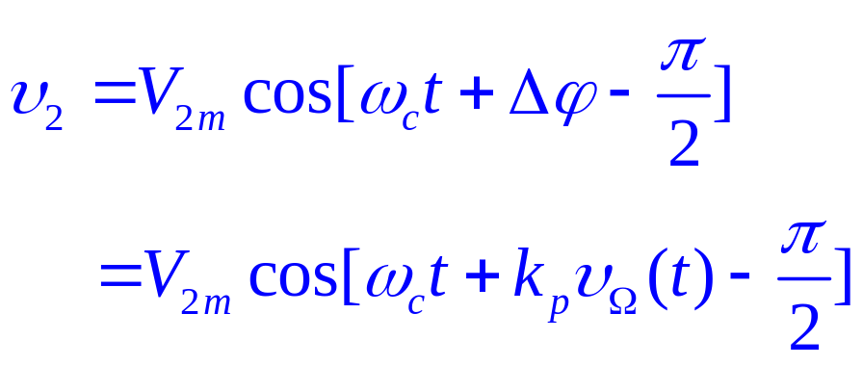
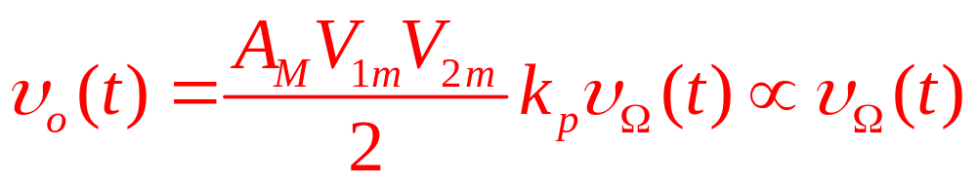
此时，当鉴相器的输入为调相信号，即
时，得到的鉴相器的解调输出电压
实现了对调相波的线性解调。

Slide 28

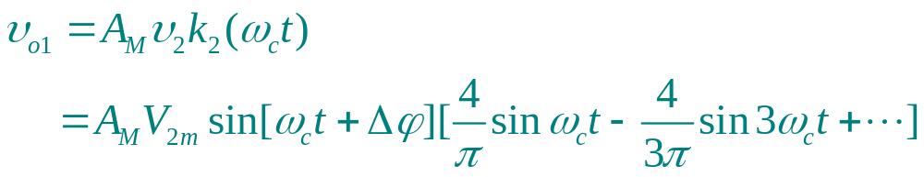
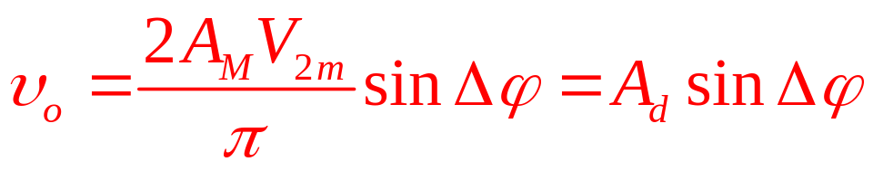
当两个输入信号
的幅度较小，为小信号，
为大信号时，
控制相乘器使之工作在开关状态，输出
电压为
通过低通滤波器滤除高频分量得到的输出为
鉴相特性仍为正弦特性。

Slide 29
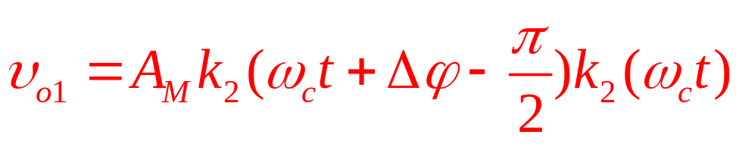
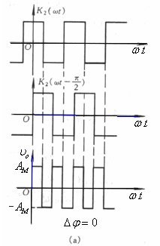

当两个输入信号
与
均为大信号时，
图7.6.23示出了两个开关信号相乘后的波形。
由图可见，当
时，相乘后的波形为上、下
等宽的双向脉冲，且频率加倍，如图（a）所示，因而相应的平均分量为零。

Slide 30
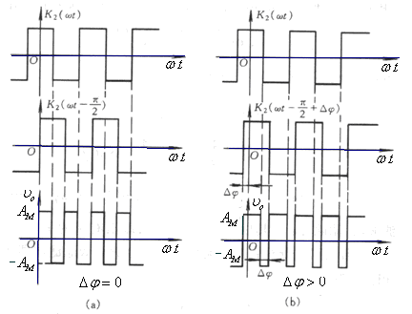
图7.6.23 两个开关波形相乘后的波形

Slide 31


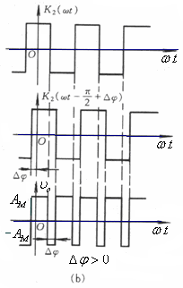
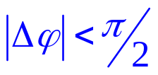
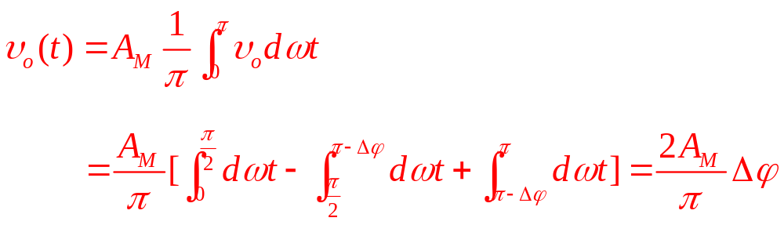
当
时（设
），
相乘后的波形为上、下不等
宽的双向脉冲，如图(b）所示，因而在
的范围内，经过低通滤波器，取出的平均分量
（即解调输出）为

Slide 32
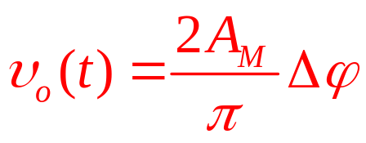
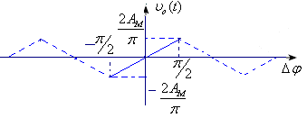
相应的鉴相特性曲线如图7.6.24所示，在
范围内为一条通过原点的直线，并向两侧周期性重复。
图7.6.24 三角形鉴相特性
这种鉴相器是比较两个开关波形的相位差而获得所需的鉴相电压，因而又将它称为符合门鉴相器。

Slide 33
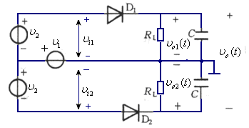
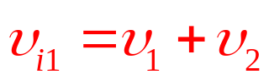

2、叠加型鉴相器
将两个输入信号叠加后加到包络检波器而构成的鉴相器称为叠加型鉴相器。为了扩展线性鉴相范围，一般都采用两个包络检波器组成的平衡电路，如图5.6.25所示。
图7.6.25 叠加型鉴相器
由图可见，加到上、下两包络检波器的输入信号电压分别为：

Slide 34

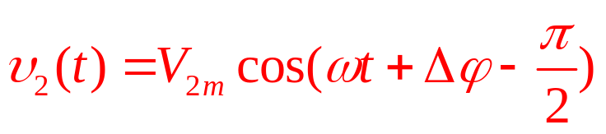
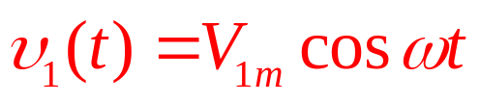


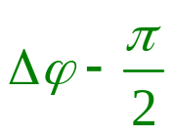










假设
超前 一个 的相角。此时可用矢量表示为
和
可分别表示为
式中， 和 分别为合成矢量 和 的长度。

Slide 35











根据矢量叠加原理，可以得到图7.6.26所示的矢量图，
和
图7.6.26
的矢量图
(a)
(b)
(c)
显然，当 时，合成矢量长度
当 时，合成矢量长度
当 时，合成矢量长度

Slide 36



和
经包络检波器检波后，若包络检波器的检波
电压传输系数为
，则鉴相器的输出电压为
所以
当
时，
鉴相器输出电压
当
时，
鉴相器输出电压
且 越大，输出电压
就越大。

Slide 37


当
时，
鉴相器输出电压
且
的负值越大，输出电压
负值就越大。
综上可知，叠加型平衡鉴相器能将两个输入信号的相位差的变化变换为输出电压
的变化，实现了鉴相功能。
可以证明，其鉴相特性也具有图7.6.22所示的形式，即具有正弦鉴相特性，且只有当
比较小时，
才具有线性鉴相特性。

Slide 38




二．频率——相位变换网络
目前广泛采用的是C₁和RLC单谐振回路或耦合回路构成的频率——相位变换网络。
1、C₁和RLC单谐振回路的频相转换特性
电路如图（7.6.27）所示。设输入电压为
，RLC回
路两端的输出电压为
，则回路的电压传输特性为
7.6.27 C1和RLC单谐振
回路频相转换网络

Slide 39






式中
代入上式并整理得
令
，
在失谐不大的情况下，上式可以表示为为：
式中
为广义失谐量。

Slide 40




其中
为幅频特性
为相频特性
由此画出的幅频特性和相频特性曲线如图7.6.28所示。
图7.6.28 C₁和RLC单谐
振回路的频率特性

Slide 41








若
则有
于是
可以近似认为
在
上下随
线性变化，
近似为常量。由于
实现了不失真的频率相位变换功能。

Slide 42





对于单频率调制的FM信号
其瞬时相位
瞬时角频率
当
时，

Slide 43





输出信号的相位：
所以，
振幅
的变化可由限幅器限幅掉。得到的
为一调频调
相信号。

Slide 44

2、耦合回路频相变换网络
耦合回路频相变换网络有互感耦合回路和电容耦合回路两种形式，这里仅介绍互感耦合回路的频率相位变化特性。
图7.6.29 互感耦合回路频相变换网络
图7.6.29（a）为互感耦合回路频相变换网络。

Slide 45






图中，设初、次级回路参数相同，即
两回路的损耗相同，耦合系数
，初、次级回路的中
心频率均为
。
为使分析简单，先作几个合乎实际的假定：
① 初、次级回路的品质因数均较高；
② 初、次级回路之间的互感耦合比较弱；
③ 在耦合回路通频带范围内，当 保持恒定，
也保持恒定。

Slide 46





于是可以近似地得到图（b）所示的等效电路，图中
初级电流
在次级回路中产生的感应串联电动势为
式中，正、负号取决于初、次级线圈的绕向。
现在假设线圈的绕向使该式取负号。所以

Slide 47





由等效电路图7.6.29（b）可知，串联电动势
在次级
回路中产生的电流
式中，

Slide 48





因此，
在次级回路两端产生的电压为
由此可得耦合回路的电压传输函数为
式中
为幅频特性
为相频特性

Slide 49








由此画出的幅频特性、相频特性曲线如图7.6.30所示。
图7.6.30 耦合回路的传输函数
（a）幅频特性 （b）相频特性
由电压传输函数知，当回路输入电压
的角频率
变化时，次级回路电压
超前
一个（
）的相角，
而
由次级回路对信号角频率
的失谐量决定，即

Slide 50




当
时，
即
与输入调频波的瞬时频偏成正比，回路实现了频
相转换的功能。
实际上，
的幅度也将随输入调频波的瞬时频率变
化，只是这种变化可以通过限幅器限幅掉。

Slide 51
三．相位鉴频电路
根据鉴相器的不同，相位鉴频器分为乘积型和叠加型两种。
1、乘积型相位鉴频器
乘积型相位鉴频器又称为集成差分峰值鉴频器，或正交移相型鉴频器。
例如电视接收机伴音的集成电路是采用双差分对相乘器实现鉴频的，乘积型相位鉴频器的实现电路如图5.6.32所示。

Slide 52

图7.6.32 乘积型相位鉴频器的实用电路

Slide 53








设
经
后，
经
频相转移网络，输出
为调频调相信号。
即

Slide 54








经
射随器后得到：
、
分别送入由
、
及
组成的双差分
对电路中，在满足线性输入条件下，其单端输出电流为

Slide 55






得到的输出电压为
式中
是恒流源电路T₉为差分对T₇T₈提供的电流。
经过低通滤波器后，设LF增益为1，则输出为：
式中

Slide 56







当
时，
，输出为
得到的鉴频特性曲线如图7.6.33所示。
式中
，
为
频相转移网络的幅
频特性。而对FM波，
，实现了线
图7.6.33 鉴频特性曲线
性解调。

Slide 57

图 7.6.34 单片集成模拟相乘器 BG314构成的相位鉴频电路
图7.6.34所示为单片集成模拟相乘器 BG314构成的相位鉴频电路。电路中晶体管T是射随器作为隔离级，C₁、RLC构成线性移相网络作为负载。运算放大器A做为双端输出转单端输出电路，R₁₁、C₃组成低通滤波器。

Slide 58


2、叠加型相位鉴频器
图7.6.35 叠加型相位鉴频器
图7.6.35所示为常用的叠加型相位鉴频器电路，称为互感耦合相位鉴频器。图中 L₁、C₁和 L₂、C₂均调谐在调频信号的中心频率
上，并构成互感耦合双
调谐回路，实现频相转换。

Slide 59



图7.6.35中，
为隔直耦合电容，它对输入信号频率
呈短路；
为高频扼流圈，它在输入信号频率上的阻抗
很大，近似开路，但对低频信号阻抗很小，近似短路。初级回路电压
通过
加到
上，由于
的高频容
抗远小于
的感抗，所以
上的压降近似等于 。
D₁、C₃、R₁及D₂、C₄、R₂构成两个包络检波电路。
Notes:
加到

Slide 60



因此，图7.6.35可以等效为图5.6.36。
图7.6.36 图5.6.35的等效电路
由图7.6.36看出，加到两个二极管包络检波器上的输入电压分别为
显然与图5.6.25完全相同。

Slide 61
作业3：
7.26 7.27 7.28 7.30
预习：8.1 8.2

